Slide 1
SOSIALISASI MAWAPRES 2016
Universitas Nahdlatul Ulama Surabaya
Kampus A UNUSA, 4 Maret 2016

Slide 2
MAWAPRES ??
Mahasiswa Berprestasi yaitu mahasiswa yang berhasil mencapai prestasi tinggi, baik akademik maupun non akademik, mampu berkomunikasi dengan bahasa Indonesia dan bahasa Inggris, bersikap positif, serta berjiwa Pancasila.

Slide 3
TUJUAN MAWAPRES
Memilih dan memberikan penghargaan kepada mahasiswa yang meraih prestasi tinggi dalam kegiatan kurikuler, kokurikuler, dan ekstrakurikuler.
Memberikan motivasi kepada mahasiswa untuk melaksanakan kegiatan kurikuler, kokurikuler, dan ekstrakurikuler sebagai wahana menyinergikan hard skills dan soft skills mahasiswa.
Mendorong perguruan tinggi untuk mengembangkan budaya akademik yang dapat memfasilitasi mahasiswa mencapai prestasi yang membanggakan secara berkesinambungan.

Slide 4
KELOMPOK MAWAPRES
PROGRAM SARJANA
PROGRAM DIPLOMA

Slide 5
PERSYARATAN
PERSYARATAN UMUM
SARJANA | DIPLOMA
Warga Negara Republik Indonesia | Warga Negara Republik Indonesia
Maksimal semester VIII dan belum lulus saat seleksi Nasional | Maksimal semester VI dan belum lulus saat seleksi Nasional
Berusia tidak lebih dari 23 tahun pada tanggal 1 Januari 2016 | Berusia tidak lebih dari 22 tahun pada tanggal 1 Januari 2016
Indeks Prestasi Kumulatif (IP seluruh matakuliah yang lulus) rata-rata minimal 3,00. | Indeks Prestasi Kumulatif (IP seluruh matakuliah yang lulus) rata-rata minimal 3,00.
PERSYARATAN KHUSUS
Rekapitulasi Indeks Prestasi per semester.
Karya Tulis Ilmiah yang ditulis dalam bahasa Indonesia baku.
Ringkasan (bukan abstrak) yang ditulis dalam bahasa Inggris.
Video yang menunjukkan kemampuan berbahasa Inggris atau bahasa PBB lainnya secara lisan.
Sepuluh prestasi/kemampuan yang diunggulkan, dilengkapi dengan dokumen pendukung sebagai bukti.

Slide 6
TAHAPAN SELEKSI
SELEKSI TINGKAT PRODI
SELEKSI TINGKAT UNIVERSITAS
SARJANA
DIPLOMA
SELEKSI TINGKAT WILAYAH
SELEKSI TINGKAT NASIONAL

Slide 7
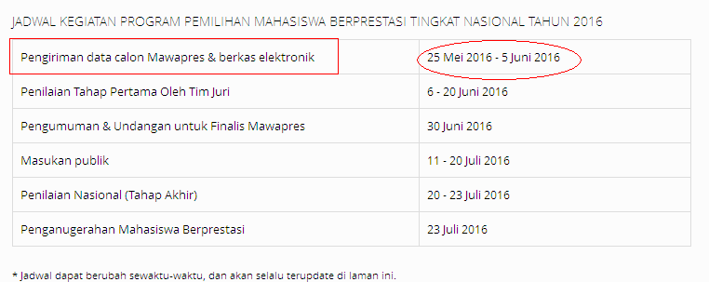
JADWAL MAWAPRES

Slide 8
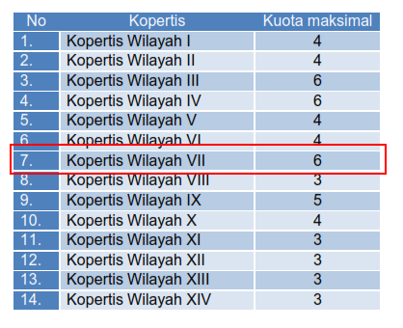
KUOTA SELEKSI WILAYAH

Slide 9
KOMPONEN PENILAIAN
IPK
KARYA TULIS ILMIAH
PRESTASI YANG DIUNGGULKAN
BAHASA INGGRIS ATAU BAHASA PBB LAINNYA
KEPRIBADIAN

Slide 10
TEMA/ TOPIK KARYA TULIS
KELOMPOK SARJANA
1) Anti Korupsi 2) Anti Narkoba 3) Pemerataan Pembangunan 4) Restorasi Sosial 5) Hak Azasi Manusia 6) Partisipasi Publik 7) Hubungan Internasional 8) Pelestarian Budaya Indonesia 9) Kedaulatan Pangan 10) Entrepreneurship dan atau Technopreneurship 11) Pendidikan yang berdaya saing | 12) Kedaulatan Energi 13) Kedaulatan Maritim 14) Penguatan Inovasi 15) Material Maju 16) Budaya Hukum 17) Teknologi Informasi dan Komunikasi 18) Pertahanan dan Keamanan 19) Tata Kelola Pemerintah dan Reformasi Birokrasi 20) Bahan Baku Obat 21) Kesehatan Masyarakat 22) Transportasi Publik

Slide 11
TEMA/ TOPIK KARYA TULIS
KELOMPOK DIPLOMA
1. Industri kreatif 2. Pelestarian Budaya Indonesia 3. Energi baru terbarukan 4. Pangan dan kesehatan 5. Kemaritiman 6. Transportasi 7. Obat dan Pengobatan alternatif 8. Pendidikan sepanjang hayat 9. Konstruksi 10. Manajemen resiko

Slide 12
TATA CARA PENULISAN
KELOMPOK DIPLOMA
KELOMPOK SARJANA

Slide 13
KEMAMPUAN BAHASA INGGRIS
PENULISAN RINGKASAN
Ringkasan berisi latar belakang, rumusan masalah, metodologi, hasil dan simpulan. Ringkasan terdiri atas 600–700 kata, ditulis dengan menggunakan 1,5 spasi di kertas berukuran A4.
PRESENTASI DAN DISKUSI DALAM BAHASA INGGRIS/ASING.
VIDIO
Video yang diunggah berdurasi maksimal 6 menit, berisi uraian peserta
dalam Bahasa Inggris (menghadap kamera), tentang topik terkait karya
ilmiah (tidak diperbolehkan menggunakan animasi atau sejenis).
Pastikan memasukkan URL video dengan benar.
Contoh link video:
https://www.youtube.com/watch?v=pB35RTbMHkU

Slide 14
KEPRIBADIAN
Kisi-kisi penilaian terdiri atas: sikap sesuai dengan prestasi yang dicapai,cenderung berpikiran maju, dan tidak menunjukkan perilaku yang tidakpatut.
Hasil penilaian kepribadian tidak dikuantifikasikan, tetapi dijadikan syarat untuk menentukan kepatutan sebagai Mawapres.

Slide 15
Info Lengkap dan Panduan MAWAPRES dapat diunduh di akamawa.unusa.ac.id

